Slide 1
CSMS role in each product development stage
General scope and purpose
Steps in each product development stage
Main role summary
IVI LD1 – Cyber Security Part
2025.10.29
Notes:
"Good afternoon, everyone. Today, I will present CSMS Role in Each Product Development Stage of our Cybersecurity team."

Slide 2
I. General scope and purpose
Scope of application:
These standards is applied to manage production cybersecurity requirements for products and processes from PV phase which are developed and produced in LGEVH and suppliers, and distributed by the VS company.
Purpose:
These standards clearly states the procedures and methods:
Apply the cybersecurity requirements for post-development.
Prevent the introduction of vulnerabilities during production.
This standard prepares documentations for audit plans and provide to OEMs to obtain VTA.
Notes:
🔹 Scope of Application – Phạm vi áp dụng
“These standards is applied to manage production cybersecurity requirements for both products and processes, starting from the PV phase.” 👉 Tiêu chuẩn này được áp dụng để quản lý các yêu cầu an ninh mạng trong sản xuất cho cả sản phẩm và quy trình, bắt đầu từ giai đoạn PV (Product Validation).
“It covers all products developed and produced in LGEVH and its suppliers, and distributed by the VS company.” 👉 Phạm vi bao gồm tất cả sản phẩm được phát triển và sản xuất tại LGEVH cùng các nhà cung cấp, và được phân phối bởi công ty VS.
“In other words, this standard ensures that every product going through the production line follows consistent cybersecurity control.” 👉 Nói cách khác, tiêu chuẩn này đảm bảo mọi sản phẩm trong dây chuyền sản xuất đều được kiểm soát an ninh mạng một cách nhất quán.
🔹 Purpose – Mục đích
“Next, about the purpose of this standard — there are three main objectives.” 👉 Tiếp theo, về mục đích của tiêu chuẩn này — có ba mục tiêu chính.
1️⃣ “First, it defines the procedures and methods to apply cybersecurity requirements after development.” 👉 Thứ nhất, tiêu chuẩn xác định các quy trình và phương pháp để áp dụng yêu cầu an ninh mạng sau giai đoạn phát triển, tức là từ khi bắt đầu sản xuất hàng loạt.
2️⃣ “Second, it aims to prevent any vulnerabilities from being introduced during production.” 👉 Thứ hai, tiêu chuẩn nhằm ngăn chặn các lỗ hổng an ninh có thể phát sinh trong quá trình sản xuất — ví dụ như từ phần mềm, công cụ hay xử lý dữ liệu.
3️⃣ “And third, it provides documentation and evidence for audit plans and supports OEMs to obtain VTA.” 👉 Và thứ ba, tiêu chuẩn này cung cấp tài liệu và bằng chứng phục vụ kế hoạch đánh giá, hỗ trợ OEM trong việc đạt được chứng nhận VTA (Vehicle Type Approval).
🔹 Summary – Tóm tắt
“In summary, the goal is to ensure cybersecurity is not only applied during development but also maintained and verified throughout the entire production phase.” 👉 Tóm lại, mục tiêu là đảm bảo an ninh mạng không chỉ được áp dụng trong giai đoạn phát triển, mà còn được duy trì và xác minh xuyên suốt quá trình sản xuất, “ensuring secure manufacturing and compliance with OEM requirements.” 👉 đảm bảo quá trình sản xuất an toàn và tuân thủ đầy đủ các yêu cầu của OEM.

Slide 3
II. Steps in each product development stage
LGE
DV
PV
Pre-MP
MP
Objectives
Acquire Production
Cybersecurity Requirements
Prepare cybersecurity documentations
In compliance with requirements
Continue to update
documentations from PV
and perform assessment on Tier-2
Product Design and Development
Product and Process Validation
Mass Production
Production Control Plan (http://collab.lge.com/main/x/rOdzrQ)
Production Cybersecurity Requirements (http://collab.lge.com/main/pages/viewpage.action?pageId=3184188188)
Feasibility checking report of cybersecurity requirements. ([VSCSGU-4489] No.1 Process & Checklist - NEXT JIRA)
Applicability assessment report ([VSCSGU-4491] No.3 Process & Checklist - NEXT JIRA)
Archive assessment and inspection results ([VSCSGU-4492] No.4 Process & Checklist - NEXT JIRA)
SW Tools management process each project ([VSCSGU-4493] No.5 Process & Checklist - NEXT JIRA)
Security Tools Management category risk assessment report ([VSCSGU-4494] No.6 Process & Checklist - NEXT JIRA)
Manage cybersecurity competency tracking
Risk assessment of management processes (key management, transfer EDI, rework, … processes)
[VSCSGU-4495] No.7 Process & Checklist - NEXT JIRA
Perform vulnerability monitoring and respond incident response activity ([VSCSGU-4500] No.12 Process & Checklist - NEXT JIRA)
Continue to collect assessment and inspection results
Follow buyer audit and prepare documents.
Conduct internal audit of each project
Monitor improvement and vulnerability remediation activities
Perform assessment on Tier-2 ([VSCSGU-4501] No.13 Process & Checklist - NEXT JIRA)
CSM
Provide regular training session ([VSCSGU-4498] No.10 Process & Checklist - NEXT JIRA)
Provide process training session ([VSCSGU-4495] No.7 Process & Checklist - NEXT JIRA)
Manage and archive education completion status & cybersecurity capability status of employees.([VSCSGU-4499] No.11 Process & Checklist - NEXT JIRA)
Establish and maintain processes including TARA, vulnerability management, incident response, vendor management for all projects
Collaborate with IT/security team to verify physical access security, information security and facility security ([VSCSGU-4496] No.8 Process & Checklist - NEXT JIRA)
Monitor IT information security certificates ([VSCSGU-4497] No.9 Process & Checklist - NEXT JIRA)
Archives assessment result and inspection results as evidence for VTA ([VSCSGU-4492] No.4 Process & Checklist - NEXT JIRA)
Audit preparation and reporting
CSG
DV (Design Verification), IQ (Incoming Quality)
PV (Product Verification), OQ (Outgoing Quality)
TARA: Threat Analysis and Risk Assessment, VTA: Vehicle Type Approval
Notes:
SLIDE 2: PRODUCTION CYBERSECURITY PROCESS OVERVIEW
SLIDE 2: TẦM NHÌN TỔNG QUAN VỀ QUY TRÌNH AN NINH MẠNG SẢN XUẤT
English: On the screen is the Production Cybersecurity Process Overview diagram. This slide helps us clearly define the work items to be performed at each project phase and delineate responsibilities between relevant parties.
Tiếng Việt: Trên màn hình là Sơ đồ tổng quan về Quy trình An ninh mạng Sản xuất. Slide này giúp chúng ta định hình rõ ràng các đầu việc cần thực hiện theo từng giai đoạn của dự án và phân định trách nhiệm giữa các bên liên quan.
Structure consists of 2 main axes:
Cấu trúc gồm 2 trục chính:
English:
Timeline axis (Horizontal): Following the product lifecycle from DV (Development) → PV (Product Validation) → MP (Mass Production)
Responsibility axis (Vertical): Division between CSM (Cybersecurity Manager) and CSG (Cybersecurity Governance Group)
Tiếng Việt:
Trục thời gian (Hàng ngang): Đi theo vòng đời sản phẩm từ DV (Phát triển) → PV (Kiểm chứng) → MP (Sản xuất hàng loạt)
Trục trách nhiệm (Cột dọc): Phân chia giữa CSM (Quản lý An ninh mạng dự án) và CSG (Nhóm Quản trị An ninh mạng chung)
1. DV PHASE (DESIGN VERIFICATION) – REQUIREMENTS ESTABLISHMENT
1. GIAI ĐOẠN DV (THIẾT KẾ KIỂM CHỨNG) – THIẾT LẬP YÊU CẦU
English: First is the DV phase. The focus in this phase is to define input requirements (Objectives: Acquire Requirements). Here, CSM's main responsibility is to Acquire Production Cybersecurity Requirements:
Production Control Plan (PCP): Production control plan
Production Cybersecurity Requirements: Specific technical security requirements
The goal is to ensure that before entering validation, we have agreed with the customer and project team on the standards to be achieved.
Tiếng Việt: Đầu tiên là giai đoạn DV. Trọng tâm ở giai đoạn này là xác định yêu cầu đầu vào (Objectives: Acquire Requirements). Tại đây, trách nhiệm chính của CSM là Acquire Production Cybersecurity Requirements:
Production Control Plan (PCP): Kế hoạch kiểm soát sản xuất
Production Cybersecurity Requirements: Các yêu cầu kỹ thuật cụ thể về bảo mật
Mục tiêu là đảm bảo trước khi đi vào kiểm chứng, chúng ta đã thống nhất được với khách hàng và đội dự án về những tiêu chuẩn cần đạt được.
2. PV PHASE (PRODUCT VALIDATION) – IMPLEMENTATION AND VERIFICATION
2. GIAI ĐOẠN PV (KIỂM CHỨNG SẢN PHẨM) – TRIỂN KHAI VÀ KIỂM CHỨNG
English: Next is the PV phase. This is the phase of actual implementation of requirements established in the previous step. The objective is to prepare complete compliance documentation.
CSM's tasks in this phase are very detailed, including:
Feasibility assessment (Items 3, 4): Conduct Feasibility Check and Applicability Assessment to confirm whether the factory has sufficient capacity to implement security requirements
Result archiving (Item 5): Compile Archive Assessment and inspection results
Tool management (Items 6, 7): Control software and tools used in production, ensuring correct and secure versions
Management risk assessment (Item 9): Review management processes such as Key Management or Rework to detect vulnerabilities
The result of this phase is evidence to achieve production approval.
Tiếng Việt: Tiếp theo là giai đoạn PV. Đây là giai đoạn triển khai thực tế các yêu cầu đã đề ra ở bước trước. Mục tiêu là chuẩn bị đầy đủ hồ sơ tuân thủ.
Các đầu việc của CSM ở giai đoạn này rất chi tiết, bao gồm:
Đánh giá khả thi (Mục 3, 4): Thực hiện Feasibility Check và Applicability Assessment để xác nhận nhà máy có đủ năng lực thực hiện các yêu cầu bảo mật hay không
Lưu trữ kết quả (Mục 5): Tổng hợp Archive Assessment và kết quả kiểm tra (Inspection results)
Quản lý công cụ (Mục 6, 7): Kiểm soát các phần mềm và công cụ dùng trong sản xuất, đảm bảo đúng phiên bản và an toàn
Đánh giá rủi ro quản lý (Mục 9): Rà soát các quy trình quản lý như Key Management hay Rework để phát hiện lỗ hổng
Kết quả của giai đoạn này là bằng chứng để chúng ta đạt được phê duyệt sản xuất.
3. MP PHASE (MASS PRODUCTION) – MAINTENANCE AND MONITORING
3. GIAI ĐOẠN MP (SẢN XUẤT HÀNG LOẠT) – DUY TRÌ VÀ GIÁM SÁT
English: Finally is the MP phase – Mass Production. The focus shifts to maintaining compliance and continuous monitoring.
CSM's tasks include:
Vulnerability monitoring (Item 10): Monitor newly emerging security vulnerabilities and incident response if any
Audit (Items 12, 13): Prepare documents for customer audits (Buyer Audit) and conduct internal audits
Supplier management (Item 15): Periodic evaluation of Tier-2 units providing tools or subcontracting
Tiếng Việt: Cuối cùng là giai đoạn MP – Sản xuất đại trà. Trọng tâm chuyển sang việc duy trì sự tuân thủ và giám sát liên tục.
Nhiệm vụ của CSM bao gồm:
Giám sát lỗ hổng (Mục 10): Theo dõi các lỗ hổng bảo mật mới phát sinh (Vulnerability Monitoring) và phản ứng sự cố nếu có
Audit (Mục 12, 13): Chuẩn bị tài liệu cho các đợt Audit từ khách hàng (Buyer Audit) và thực hiện Audit nội bộ
Quản lý nhà cung cấp (Mục 15): Đánh giá định kỳ đối với các đơn vị Tier-2 cung cấp công cụ hoặc gia công
4. CSG SUPPORT ROLE
4. VAI TRÒ HỖ TRỢ CỦA CSG
English: In parallel with CSM, CSG plays a support and governance role at the organization level:
Provide training courses (Regular & Process Training) to raise employee awareness (Items 1, 2)
Coordinate with IT to ensure physical security and network infrastructure (Item 5)
Maintain system certifications such as ISO 27001, TISAX (Item 6)
The coordination between CSM (project execution) and CSG (system governance) ensures the security process is implemented synchronously and rigorously.
Tiếng Việt: Song song với CSM, nhóm CSG đóng vai trò hỗ trợ và quản trị ở cấp độ tổ chức:
Cung cấp các khóa đào tạo (Regular & Process Training) để nâng cao nhận thức nhân viên (Mục 1, 2)
Phối hợp với IT đảm bảo an ninh vật lý và hạ tầng mạng (Mục 5)
Duy trì các chứng chỉ hệ thống như ISO 27001, TISAX (Mục 6)
Sự phối hợp giữa CSM (thực thi dự án) và CSG (quản trị hệ thống) đảm bảo quy trình bảo mật được thực hiện đồng bộ và chặt chẽ.

Slide 4
III. Main role summary
No | Role | Phase | Template
1 | Security part reviews production cybersecurity requirements and conduct feasibility checking whether the requirements can be applied and inspected in production line | PV
2 | Security part applies production cybersecurity requirements into production control plan and maintain the production control plan
3 | Security part performs assessment on inspection results to verify that the product is manufactured which is complying to production cybersecurity requirements in production control plan. (Ex. correct approved SW firmware/version shall be injected into product, correct keys shall be injected into product, removal of JTAG/Debug connector, secure boot enabled, sealed HW plug ,etc)
4 | Security part archives assessment result and inspection results as evidence for VTA
5 | Security part manages inventory of tools and equipment for (secure) production. (Ex. flashing software, test tools, ROM writing & Inspection tools such as Data management Software(DMS) / Tasklink / Flashcore / Lumenx FA & FCT Inspection Program)
6 | Security part performs risk assessment regarding assets such as tools & equipment for (secure) production which shall be tool version management, obtaining rationale that tools are managed by strong access control and etc.
7 | Security part understands all process from start of production to end of production (OQC) and obtains evidence with rationale in perspective of cybersecurity of every step (ROM Writing ~ key injection ~ inspection ~ OQC ~ just before shipping)
8 | Security part collaborate with IT/security team to verify physical access security, information security and facility security. | All | CSG will manage
9 | Security part monitor IT information security certificates such as TISAX, ISO 27001, IATF16949, etc
10 | Security part provides regular training session to employees, publish cybersecurity newsletter by translating to VietNam language of HQ news letter and runs a cybersecurity campaign to enhance cybersecurity culture.
11 | Security part manages and archives education completion status & cybersecurity capability status of employees.
12 | Security part performs vulnerability monitoring on production line/system/tools and responds it as incident response activity. | MP | CSM continue to update documentations from PV and perform assessment on Tier-2
13 | Security part performs assessment on Tier-2 (tool & equipment company, outsourced production company)
Notes:
SLIDE 3: MAIN ROLE SUMMARY
SLIDE 3: TỔNG HỢP VAI TRÒ CHÍNH
English: In the previous table we saw the overall picture of the roadmap from DV to MP. In this slide, I will go into detail about 'Who does what?' and 'What tools are used?'
On screen is the Main Role Summary table. To help you visualize and apply, I divide all these tasks into 3 main groups, corresponding to the timeline and responsibilities we just discussed.
Tiếng Việt: Ở bảng trước chúng ta đã thấy bức tranh toàn cảnh về lộ trình từ DV đến MP, ở Slide này, tôi sẽ đi vào chi tiết 'Ai làm gì?' và 'Dùng công cụ nào?'
Trên màn hình là bảng Main Role Summary. Để các bạn dễ hình dung và áp dụng, tôi chia toàn bộ các đầu việc này thành 3 nhóm chính, tương ứng với tiến trình và trách nhiệm mà chúng ta vừa thảo luận.
PART 1: DEVELOPMENT & VERIFICATION PHASE FOCUS (Items 1-7)
PHẦN 1: TRỌNG TÂM GIAI ĐOẠN PHÁT TRIỂN & KIỂM CHỨNG (Mục 1-7)
English: This is the largest workload of CSM (Security Part) in the DV, PV and Pre-MP phases. The goal is to prepare a complete Checklist to demonstrate compliance.
We have specific toolsets as follows:
Startup Steps (Items 1 & 2): Upon receiving requirements, we use the 'Feasibility Checking Report' template to assess feasibility and incorporate requirements into PCP (Production Control Plan)
Assessment Steps (Items 3 & 4): This is the most important step to obtain VTA certification. We check Key injection, Secure Boot and use 'Applicability Assessment' and 'Archive Assessment' templates to store evidence
Tool Management Steps (Items 5 & 6): To ensure safe tools and equipment, we use SW Tools Management templates to manage versions and assess risks for each production tool
Thinking Steps (Item 7): Finally, use 'Risk Assessment Management Progress' template to prove we understand and control risks throughout the entire process from Start to OQC
Note: Items 1 to 7 all have accompanying Excel template files from Hyundai ICC. I will introduce details after presenting the implementation steps for each role.
Tiếng Việt: Đây là khối lượng công việc lớn nhất của CSM (Security Part) trong giai đoạn DV, PV và Pre-MP. Mục tiêu là chuẩn bị đầy đủ Checklist để chứng minh sự tuân thủ.
Chúng ta có các bộ công cụ cụ thể như sau:
Bước Khởi động (Mục 1 & 2): Ngay khi nhận yêu cầu, chúng ta dùng template 'Feasibility Checking Report' để đánh giá tính khả thi và đưa yêu cầu vào PCP (Production Control Plan)
Bước Đánh giá (Mục 3 & 4): Đây là bước quan trọng nhất để lấy chứng nhận VTA. Chúng ta kiểm tra việc nạp Key, Secure Boot và dùng template 'Applicability Assessment' cùng 'Archive Assessment' để lưu trữ bằng chứng
Bước Quản lý Công cụ (Mục 5 & 6): Để đảm bảo công cụ, thiết bị an toàn, chúng ta dùng bộ template về 'SW Tools Management' để quản lý phiên bản và đánh giá rủi ro cho từng công cụ sản xuất
Bước Tư duy (Mục 7): Cuối cùng, dùng template 'Risk Assessment Management Progress' để chứng minh chúng ta hiểu và kiểm soát rủi ro toàn trình từ Start đến OQC
Điểm nhấn: Từ mục 1 đến 7 đều có file Excel mẫu về Hyundai ICC (Template) đi kèm. Tôi sẽ đi vào giới thiệu chi tiết sau khi trình bày các bước thực hiện của mỗi vai trò.
PART 2: CSG SUPPORT (Items 8-11)
PHẦN 2: HẬU PHƯƠNG HỖ TRỢ TỪ CSG (Mục 8-11)
English: In parallel with CSM, we have support from the organization level managed by CSG.
In this part, you don't need to create new templates, but will benefit from CSG resources:
Infrastructure & Certifications (Items 8 & 9): CSG will work with IT to ensure physical security and maintain factory certifications
People (Items 10 & 11): CSG organizes periodic training courses and manages personnel competency records
Message: "CSM only needs to focus on products, system and personnel issues are handled by CSG."
Tiếng Việt: Song song với CSM, chúng ta có sự hỗ trợ từ cấp độ tổ chức (Organization Level) do CSG quản lý.
Ở phần này, các bạn không phải tạo template mới, mà sẽ thụ hưởng tài nguyên từ CSG:
Hạ tầng & Chứng chỉ (Mục 8 & 9): CSG sẽ làm việc với IT để đảm bảo an ninh vật lý và duy trì các chứng chỉ cho nhà máy
Con người (Mục 10 & 11): CSG tổ chức các khóa đào tạo định kỳ và quản lý hồ sơ năng lực nhân sự
Thông điệp: "CSM chỉ cần tập trung vào sản phẩm, các vấn đề về hệ thống và con người đã có CSG lo liệu."
PART 3: MASS PRODUCTION MAINTENANCE (Items 12 & 13)
PHẦN 3: DUY TRÌ TRONG SẢN XUẤT ĐẠI TRÀ (Mục 12 & 13)
English: When the project transitions to MP (Mass Production) phase, our work shifts to 'Maintenance & Update' mode.
Here, CSM's tasks are:
Item 12: Continue vulnerability monitoring. Most importantly: We continue to update documents from the PV phase if there are any changes
Item 13: Expand assessment scope to Tier-2 suppliers (units providing tools or subcontracting) to ensure a clean supply chain
Tiếng Việt: Khi dự án chuyển sang giai đoạn MP (Mass Production), công việc của chúng ta chuyển sang chế độ 'Duy trì & Cập nhật'.
Tại đây, nhiệm vụ của CSM là:
Mục 12: Tiếp tục giám sát lỗ hổng (Vulnerability Monitoring). Quan trọng nhất là: Chúng ta tiếp tục cập nhật (Continue to update) các tài liệu từ giai đoạn PV nếu có bất kỳ thay đổi nào
Mục 13: Mở rộng phạm vi đánh giá sang các nhà cung cấp Tier-2 (các đơn vị cung cấp tool hoặc gia công) để đảm bảo chuỗi cung ứng sạch

Slide 5
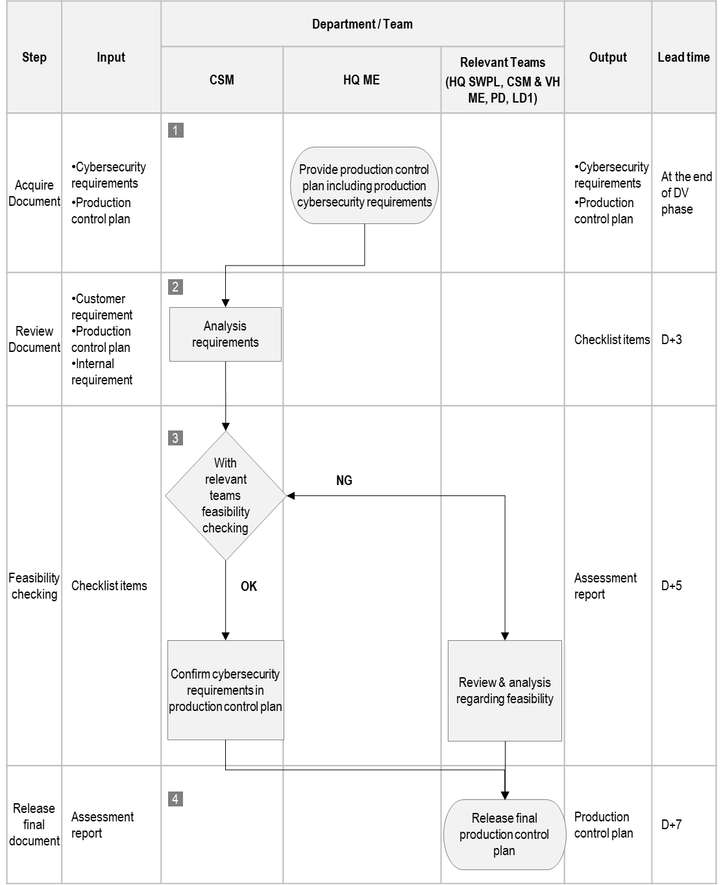
III. Main role summary
3. Feasibility checking report of cybersecurity requirements.
Notes:
I. Feasibility Checking Report
I. Báo cáo Kiểm tra Tính khả thi
1. Acquire Production Control Plan
1. Thu thập Kế hoạch Kiểm soát Sản xuất
English:
HQ ME provides production control plan including production cybersecurity requirements to VH CSM at DV phase
Discuss with HQ CSM about production cybersecurity requirements in production control plan and special customer requirements, if applicable
Tiếng Việt:
HQ ME cung cấp kế hoạch kiểm soát sản xuất bao gồm các yêu cầu an ninh mạng sản xuất cho VH CSM ở giai đoạn DV
Thảo luận với HQ CSM về các yêu cầu an ninh mạng sản xuất trong kế hoạch kiểm soát sản xuất và các yêu cầu đặc biệt của khách hàng, nếu có
2. Review Production Cybersecurity Requirements
2. Xem xét Yêu cầu An ninh mạng Sản xuất
English:
VH CSM gathers and reviews production cybersecurity requirements
Combines with special customer requirements to create checklist items to verify production conditions of LGEVH's factory within 3 days of receiving the production control plan (D+3)
Tiếng Việt:
VH CSM thu thập và xem xét các yêu cầu an ninh mạng sản xuất
Kết hợp với các yêu cầu đặc biệt của khách hàng để tạo các mục checklist nhằm xác minh điều kiện sản xuất của nhà máy LGEVH trong vòng 3 ngày kể từ khi nhận kế hoạch kiểm soát sản xuất (D+3)
3. Feasibility Checking of Requirements
3. Kiểm tra Tính khả thi của Yêu cầu
English:
Conduct feasibility application assessment
Define which requirements can be applied and inspected in LGEVH's factory no later than 5 days after receiving the production control plan (D+5)
Record inapplicable requirements and inform HQ SWPL, ME, CSM and VH PD, ME, LD1 teams simultaneously
Tiếng Việt:
Tiến hành đánh giá tính khả thi ứng dụng
Xác định yêu cầu nào có thể được áp dụng và kiểm tra tại nhà máy LGEVH không muộn hơn 5 ngày sau khi nhận kế hoạch kiểm soát sản xuất (D+5)
Ghi lại các yêu cầu không thể áp dụng và thông báo đồng thời cho các nhóm HQ SWPL, ME, CSM và VH PD, ME, LD1
4. Release Final Production Control Plan
4. Phát hành Kế hoạch Kiểm soát Sản xuất Cuối cùng
English:
After the assessment report is shared with relevant teams, VH ME shall update and release final production control plan including applicable production cybersecurity requirements to HQ ME, SWPL, CSM and VH PD, CSM, LD1 teams
Tiếng Việt:
Sau khi báo cáo đánh giá được chia sẻ với các nhóm liên quan, VH ME sẽ cập nhật và phát hành kế hoạch kiểm soát sản xuất cuối cùng bao gồm các yêu cầu an ninh mạng sản xuất có thể áp dụng cho các nhóm HQ ME, SWPL, CSM và VH PD, CSM, LD1

Slide 6
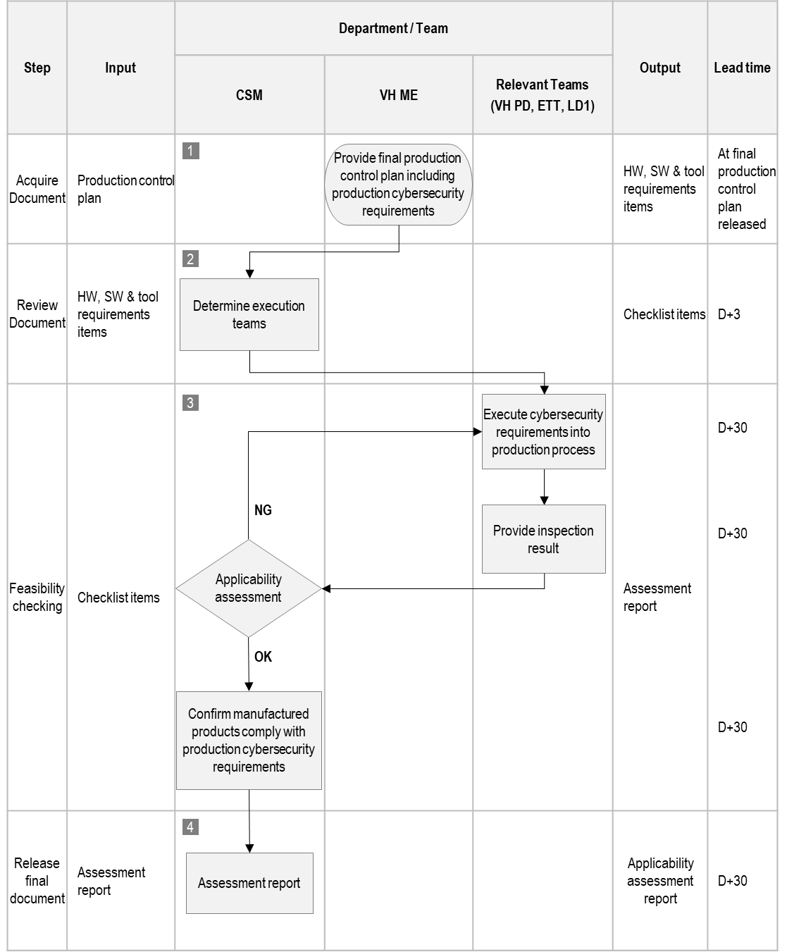
III. Main role summary
4. Applicability assessment report
Notes:
II. Applicability Assessment Report
II. Báo cáo Đánh giá Khả năng Áp dụng
1. Acquire Final Production Control Plan
1. Thu thập Kế hoạch Kiểm soát Sản xuất Cuối cùng
English:
VH ME provides final production control plan including production cybersecurity requirements to relevant teams at the beginning of PV phase, this point is called the milestone
Define HW, SW & tool requirements to be verified
Tiếng Việt:
VH ME cung cấp kế hoạch kiểm soát sản xuất cuối cùng bao gồm các yêu cầu an ninh mạng sản xuất cho các nhóm liên quan vào đầu giai đoạn PV, điểm này được gọi là mốc quan trọng
Xác định các yêu cầu HW, SW & công cụ cần được kiểm chứng
2. Determine Execution Teams
2. Xác định Nhóm Thực hiện
English:
Prepare checklist items for each relevant component and identify responsible teams from whom results can be obtained no later than 3 days after receiving final production control plan (D+3)
Tiếng Việt:
Chuẩn bị các mục checklist cho từng thành phần liên quan và xác định các nhóm chịu trách nhiệm mà từ đó có thể thu được kết quả không muộn hơn 3 ngày sau khi nhận kế hoạch kiểm soát sản xuất cuối cùng (D+3)
3. Conduct Execution and Applicability Assessment
3. Tiến hành Thực hiện và Đánh giá Khả năng Áp dụng
English:
Relevant teams shall check production conditions and execute cybersecurity requirements into production process within 30 days of receiving final production control plan (D+30)
Based on PD plan, VH CSM will obtain execution and inspection results from ETT and LD1 teams as mentioned in checklist items once the plan's production is complete no later than 30 days (D+30)
Conduct an assessment of the execution and applicability of cybersecurity requirements to product manufacturing simultaneously
Tiếng Việt:
Các nhóm liên quan sẽ kiểm tra điều kiện sản xuất và thực hiện các yêu cầu an ninh mạng vào quy trình sản xuất trong vòng 30 ngày kể từ khi nhận kế hoạch kiểm soát sản xuất cuối cùng (D+30)
Dựa trên kế hoạch PD, VH CSM sẽ thu được kết quả thực hiện và kiểm tra từ các nhóm ETT và LD1 như đã đề cập trong các mục checklist khi sản xuất theo kế hoạch hoàn thành không muộn hơn 30 ngày (D+30)
Tiến hành đánh giá việc thực hiện và khả năng áp dụng các yêu cầu an ninh mạng vào sản xuất sản phẩm đồng thời
4. Summarize Execution and Applicability Assessment Report
4. Tổng hợp Báo cáo Đánh giá Thực hiện và Khả năng Áp dụng
English:
After assessing the execution and applicability of cybersecurity requirements, VH CSM shall compile a report documenting the history and results of the process to prepare evidence for VTA (D+30)
Tiếng Việt:
Sau khi đánh giá việc thực hiện và khả năng áp dụng các yêu cầu an ninh mạng, VH CSM sẽ biên soạn báo cáo ghi lại lịch sử và kết quả của quy trình để chuẩn bị bằng chứng cho VTA (D+30)

Slide 7
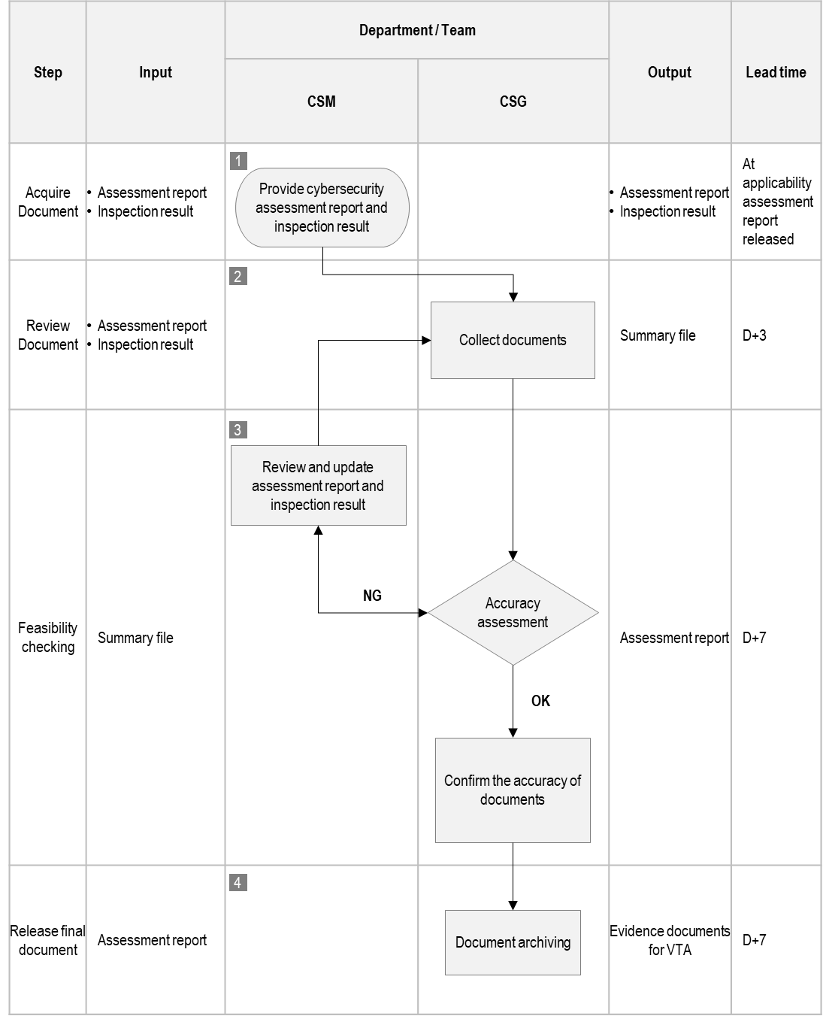
III. Main role summary
5. Archive assessment and inspection results
Notes:
III. Archive Assessment and Inspection Results
III. Đánh giá Lưu trữ và Kết quả Kiểm tra
English: This is a key step to obtain VTA certification.
Tiếng Việt: Đây là bước quan trọng để lấy chứng chỉ VTA.
1. Provide Assessment Report and Inspection Result
1. Cung cấp Báo cáo Đánh giá và Kết quả Kiểm tra
English:
Once the applicability assessment report has been obtained, VH CSM shall provide work products including that report and the inspection result to VH CSG, this point is called the milestone
Tiếng Việt:
Khi đã có báo cáo đánh giá khả năng áp dụng, VH CSM sẽ cung cấp các sản phẩm công việc bao gồm báo cáo đó và kết quả kiểm tra cho VH CSG, điểm này được gọi là mốc quan trọng
2. Collect Documents
2. Thu thập Tài liệu
English:
VH CSG will collect work products including the assessment report and inspection results no later than 3 days after VH CSM releases the assessment report (D+3)
Tiếng Việt:
VH CSG sẽ thu thập các sản phẩm công việc bao gồm báo cáo đánh giá và kết quả kiểm tra không muộn hơn 3 ngày sau khi VH CSM phát hành báo cáo đánh giá (D+3)
3. Conduct Completeness and Accuracy Assessment
3. Tiến hành Đánh giá Tính đầy đủ và Chính xác
English:
VH CSG shall evaluate the completeness and accuracy of the work products. If they are acceptable, the work products should be archived as evidence for VTA. If not, VH CSM must be notified to review and update the correct version within 7 days (D+7)
Tiếng Việt:
VH CSG sẽ đánh giá tính đầy đủ và chính xác của các sản phẩm công việc. Nếu chúng được chấp nhận, các sản phẩm công việc sẽ được lưu trữ làm bằng chứng cho VTA. Nếu không, VH CSM phải được thông báo để xem xét và cập nhật phiên bản đúng trong vòng 7 ngày (D+7)
4. Document Archiving as Evidence for VTA
4. Lưu trữ Tài liệu làm Bằng chứng cho VTA
English:
After reviewing the completeness and accuracy of the work products, the work products should be archived as evidence for VTA simultaneously
Tiếng Việt:
Sau khi xem xét tính đầy đủ và chính xác của các sản phẩm công việc, các sản phẩm công việc sẽ được lưu trữ làm bằng chứng cho VTA đồng thời

Slide 8
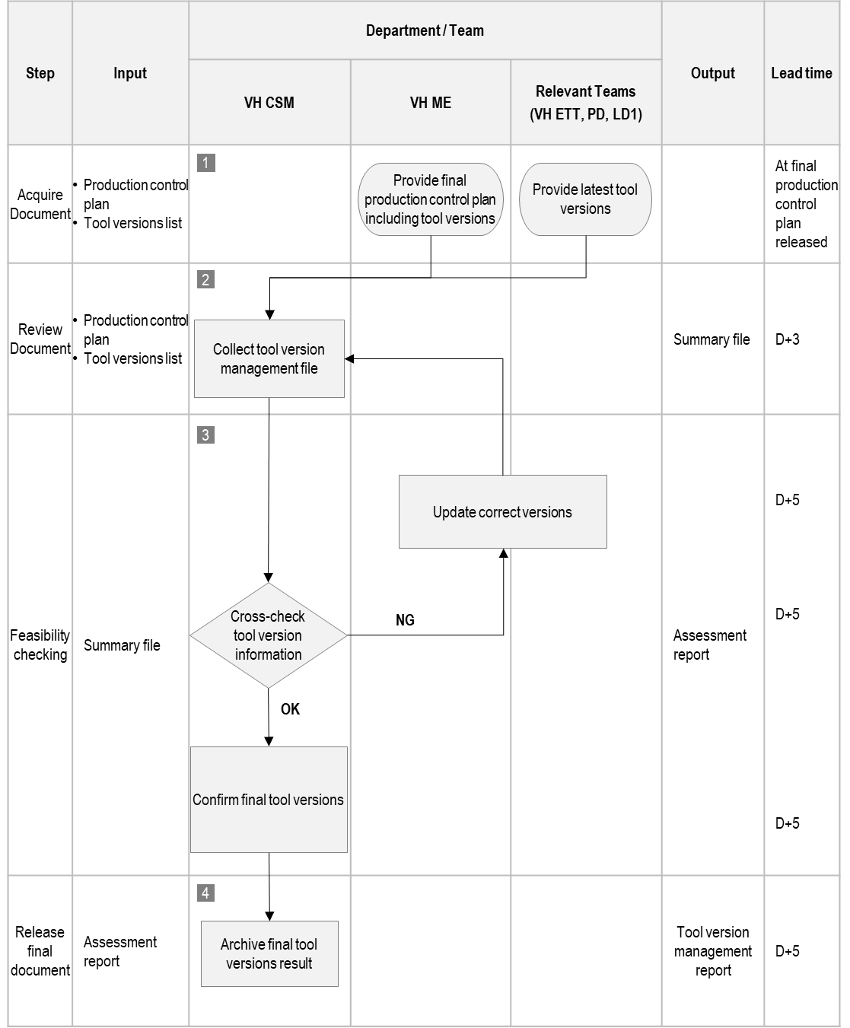
III. Main role summary
6. Secure tool management category report
Notes:
IV. SECURE TOOL MANAGEMENT CATEGORY REPORT
IV. BÁO CÁO DANH MỤC QUẢN LÝ CÔNG CỤ AN TOÀN
1. Provide Tool Versions in Production Control Plan and Production Line
1. Cung cấp Phiên bản Công cụ trong Kế hoạch Kiểm soát Sản xuất và Dây chuyền Sản xuất
English:
VH ME shall provide tool versions in production control plan and relevant teams (VH PD, ETT, LD1, etc.) shall provide tool versions list that includes indirect and direct tools in production line (Flash SW, Rom Copy, Inspection program, Unlock/Enable tool, Remote tool, etc.) as approved by EP, ECO or have a specific account (user/password) manages it.
Tiếng Việt:
VH ME sẽ cung cấp phiên bản công cụ trong kế hoạch kiểm soát sản xuất và các nhóm liên quan (VH PD, ETT, LD1, v.v.) sẽ cung cấp danh sách phiên bản công cụ bao gồm các công cụ gián tiếp và trực tiếp trong dây chuyền sản xuất (Flash SW, Rom Copy, Chương trình kiểm tra, công cụ Unlock/Enable, công cụ Remote, v.v.) như được phê duyệt bởi EP, ECO hoặc có tài khoản cụ thể (user/password) quản lý nó.
2. Collect Tool Version Management File
2. Thu thập File Quản lý Phiên bản Công cụ
English: VH CSM (we) shall collect and consolidate the tool version management list into a single file. This list will be compiled from information provided by production control plan, relevant factory teams (including VH ME, PD, ETT, LD1, etc.), and verified with the actual installed versions on production line. This summary shall be completed no later than three days after receiving all necessary information:
VH ME: Shall provide the tool version management list, which includes content from the production control plan and daily checksheet.
Other Relevant Teams: Shall provide documentation of EP/ECO approvals or the account list for remote tool management.
Tiếng Việt: VH CSM (chúng ta) sẽ thu thập và tổng hợp danh sách quản lý phiên bản công cụ thành một file duy nhất. Danh sách này sẽ được biên soạn từ thông tin do kế hoạch kiểm soát sản xuất, các nhóm nhà máy liên quan (bao gồm VH ME, PD, ETT, LD1, v.v.) cung cấp và được xác minh với các phiên bản thực tế đã cài đặt trên dây chuyền sản xuất. Bản tổng hợp này phải được hoàn thành không muộn hơn ba ngày sau khi nhận được tất cả thông tin cần thiết:
VH ME: Sẽ cung cấp danh sách quản lý phiên bản công cụ, bao gồm nội dung từ kế hoạch kiểm soát sản xuất và phiếu kiểm tra hàng ngày.
Các Nhóm Liên quan Khác: Sẽ cung cấp tài liệu phê duyệt EP/ECO hoặc danh sách tài khoản để quản lý công cụ từ xa.
3. Assess the Summary List of Tool Versions
3. Đánh giá Danh sách Tổng hợp Phiên bản Công cụ
English: VH CSM shall evaluate and compare the information received from production control plan, factory engineer, and actual installed version. If all versions are consistent, they confirm this information with relevant teams. If production control plan including tool version doesn't match factory engineer's version and actual installed version, the following corrective actions must be taken:
If tool versions in production control plan is the officially latest confirmed and released version, while the versions used by factory engineer and actual installed version have not been officially confirmed and released, factory engineer (team in charge) must submit a report explaining the root cause, consequences, and countermeasures for using that version (D+5)
If tool versions in production control plan is the officially confirmed and released version but is outdated, and a newer version has been proposed by factory engineer, accepted, and approved by relevant teams, then production control plan must update the information with the correct version and share the updated production control plan with relevant teams (D+5)
VH CSM shall evaluate the security and risks of all remote tools in use. This includes the following actions:
Verifying Legitimacy: Assessing whether the tools are software authorized by the IT department for factory use, or if they are unauthorized software.
Confirming Access Rights: Confirming whether specific individuals have been granted appropriate access and usage permissions.
Reviewing Account Management: Evaluating how authorized accounts and passwords are being managed.
Analyzing Risk: Identifying risks associated with using unauthorized or low-security software.
Tiếng Việt: VH CSM sẽ đánh giá và so sánh thông tin nhận được từ kế hoạch kiểm soát sản xuất, kỹ sư nhà máy và phiên bản thực tế đã cài đặt. Nếu tất cả các phiên bản nhất quán, họ xác nhận thông tin này với các nhóm liên quan. Nếu kế hoạch kiểm soát sản xuất bao gồm phiên bản công cụ không khớp với phiên bản của kỹ sư nhà máy và phiên bản thực tế đã cài đặt, các hành động khắc phục sau đây phải được thực hiện:
Nếu phiên bản công cụ trong kế hoạch kiểm soát sản xuất là phiên bản mới nhất được xác nhận và phát hành chính thức, trong khi các phiên bản được sử dụng bởi kỹ sư nhà máy và phiên bản thực tế đã cài đặt chưa được xác nhận và phát hành chính thức, kỹ sư nhà máy (nhóm phụ trách) phải nộp báo cáo giải thích nguyên nhân gốc rễ, hậu quả và biện pháp khắc phục khi sử dụng phiên bản đó (D+5)
Nếu phiên bản công cụ trong kế hoạch kiểm soát sản xuất là phiên bản đã được xác nhận và phát hành chính thức nhưng đã lỗi thời, và một phiên bản mới hơn đã được đề xuất bởi kỹ sư nhà máy, được chấp nhận và phê duyệt bởi các nhóm liên quan, thì kế hoạch kiểm soát sản xuất phải cập nhật thông tin với phiên bản chính xác và chia sẻ kế hoạch kiểm soát sản xuất đã cập nhật với các nhóm liên quan (D+5)
VH CSM sẽ đánh giá tính bảo mật và rủi ro của tất cả các công cụ từ xa đang sử dụng. Điều này bao gồm các hành động sau:
Xác minh Tính hợp pháp: Đánh giá xem các công cụ có phải là phần mềm được phòng IT cho phép sử dụng tại nhà máy hay không, hoặc nếu chúng là phần mềm không được phép.
Xác nhận Quyền Truy cập: Xác nhận xem các cá nhân cụ thể đã được cấp quyền truy cập và sử dụng phù hợp chưa.
Xem xét Quản lý Tài khoản: Đánh giá cách thức quản lý các tài khoản và mật khẩu được ủy quyền.
Phân tích Rủi ro: Xác định các rủi ro liên quan đến việc sử dụng phần mềm không được phép hoặc bảo mật thấp.
4. Archive Tool Versions Management Report
4. Lưu trữ Báo cáo Quản lý Phiên bản Công cụ
English:
After assessing tool versions management list, VH CSM shall archive it to the report (D+5).
Tiếng Việt:
Sau khi đánh giá danh sách quản lý phiên bản công cụ, VH CSM sẽ lưu trữ nó vào báo cáo (D+5).

Slide 9
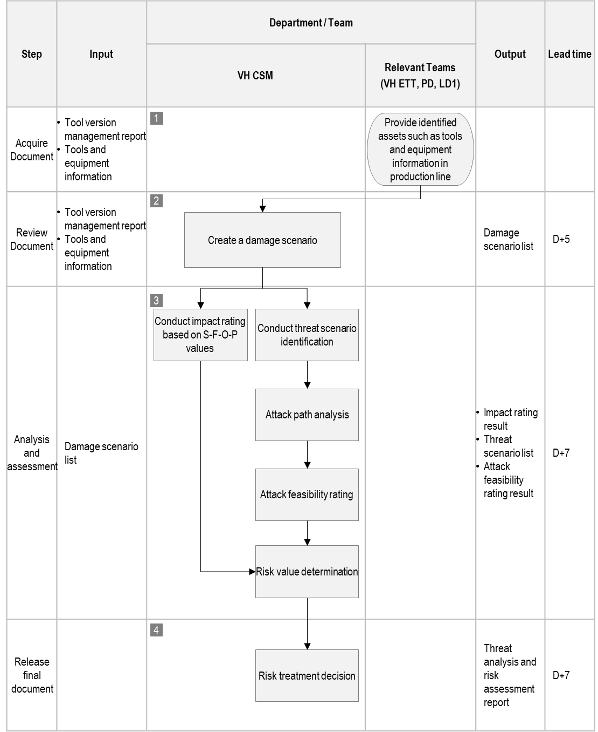
III. Main role summary
7. SW/tool management process each project
Notes:
V. SW/TOOL MANAGEMENT PROCESS EACH PROJECT
V. QUY TRÌNH QUẢN LÝ PHẦN MỀM/CÔNG CỤ CHO MỖI DỰ ÁN
1. Provide Tools and Equipment Information in Production Line
1. Cung cấp Thông tin Công cụ và Thiết bị trong Dây chuyền Sản xuất
English:
Relevant teams (VH PD, ETT, LD1, etc.) shall provide identified assets such as tools and equipment information including Flash SW, ROM Writing, Key Injection, Inspection Program, Unlock or Enable mode, etc. that are using in production line.
Tiếng Việt:
Các nhóm liên quan (VH PD, ETT, LD1, v.v.) sẽ cung cấp các tài sản đã xác định như thông tin công cụ và thiết bị bao gồm Flash SW, Ghi ROM, Tiêm Key, Chương trình Kiểm tra, chế độ Unlock hoặc Enable, v.v. đang được sử dụng trong dây chuyền sản xuất.
2. Create a Damage Scenario
2. Tạo Kịch bản Thiệt hại
English:
VH CSM shall create a damage scenario with identified assets such as tools and equipment that include relation between the functionality of item and the adverse consequence, description of harm to road user and/or relevant assets to damage scenarios (D+5)
Tiếng Việt:
VH CSM sẽ tạo kịch bản thiệt hại với các tài sản đã xác định như công cụ và thiết bị bao gồm mối quan hệ giữa chức năng của mục và hậu quả bất lợi, mô tả tác hại đối với người dùng đường bộ và/hoặc các tài sản liên quan đến kịch bản thiệt hại (D+5)
3. Assess the Summary List of Tool Versions
3. Đánh giá Danh sách Tổng hợp Phiên bản Công cụ
English:
VH CSM shall analyze damage scenario and relations and dependencies between assets to identify threat scenarios.
Proceed with the analysis of threat scenarios and describe possible attack paths, then proceed to assess the attack feasibility of each one.
VH CSM decides attack feasibility rating by High, Medium, Low and Very Low based on core factors including elapsed time, specialist expertise, knowledge of the item or component, window of opportunity and equipment.
Continue to assess damage scenario against potential adverse consequences for stakeholders in the independent impact categories of safety, financial, operational, and privacy (S, F, O, P) based on impact rating as Severe, Major, Moderate, Negligible.
Finally, for each threat scenario the risk value shall be determined based on risk matrices from the impact of the associated damage scenarios and the attack feasibility of the associated attack paths, the value 1 is the lowest risk and value 5 is the highest risk. Depending on the threat scenario that corresponds to more than one attack path, the attack feasibility may be different.
Tiếng Việt:
VH CSM sẽ phân tích kịch bản thiệt hại và mối quan hệ cũng như sự phụ thuộc giữa các tài sản để xác định các kịch bản đe dọa.
Tiến hành phân tích các kịch bản đe dọa và mô tả các con đường tấn công có thể, sau đó tiến hành đánh giá tính khả thi của từng cuộc tấn công.
VH CSM quyết định xếp hạng tính khả thi tấn công theo Cao, Trung bình, Thấp và Rất thấp dựa trên các yếu tố cốt lõi bao gồm thời gian trôi qua, chuyên môn chuyên gia, kiến thức về mục hoặc thành phần, cơ hội và thiết bị.
Tiếp tục đánh giá kịch bản thiệt hại đối với các hậu quả bất lợi tiềm ẩn cho các bên liên quan trong các danh mục tác động độc lập về an toàn, tài chính, hoạt động và quyền riêng tư (S, F, O, P) dựa trên xếp hạng tác động là Nghiêm trọng, Lớn, Vừa phải, Không đáng kể.
Cuối cùng, đối với mỗi kịch bản đe dọa, giá trị rủi ro sẽ được xác định dựa trên ma trận rủi ro từ tác động của các kịch bản thiệt hại liên quan và tính khả thi tấn công của các con đường tấn công liên quan, giá trị 1 là rủi ro thấp nhất và giá trị 5 là rủi ro cao nhất. Tùy thuộc vào kịch bản đe dọa tương ứng với nhiều hơn một con đường tấn công, tính khả thi tấn công có thể khác nhau.
4. Archive Tool Versions Management Report
4. Lưu trữ Báo cáo Quản lý Phiên bản Công cụ
English: After analyzing impact categories, attack paths, and the results from risk determination, risk treatment is determined and documented. Risk treatment options is determined by:
Avoid the risk by removing the risk sources, or deciding not to start or continue with the activity that gives rise to the risk
Reduce the risk by requesting that other teams update improvement actions on tools and equipment
Share or transfer the risk (e.g. through contracts, buying insurance)
Accept or retain the risk
Tiếng Việt: Sau khi phân tích các danh mục tác động, con đường tấn công và kết quả từ việc xác định rủi ro, biện pháp xử lý rủi ro được xác định và ghi lại. Các lựa chọn xử lý rủi ro được xác định bởi:
Tránh rủi ro bằng cách loại bỏ nguồn rủi ro, hoặc quyết định không bắt đầu hoặc tiếp tục với hoạt động gây ra rủi ro
Giảm rủi ro bằng cách yêu cầu các nhóm khác cập nhật các hành động cải tiến về công cụ và thiết bị
Chia sẻ hoặc chuyển giao rủi ro (ví dụ: thông qua hợp đồng, mua bảo hiểm)
Chấp nhận hoặc giữ lại rủi ro

Slide 10
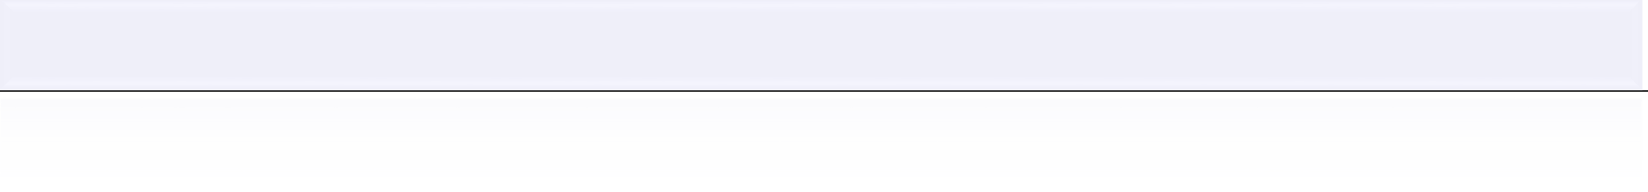






LGE Internal Use Only
Asset : object that has value, or contributes to value
Asset has one or more cybersecurity properties whose compromise can lead to one or more damage scenarios
Or Asset is simply something that needs to be protected by cybersecurity techniques
e.g) Headlamp system
Navigation ECU
Bluetooth
Cellular
Headlamp Switch
Gateway ECU
Considered function:
Use power switch actuator to turn the head lamp OFF and ON
The body control unit sends a message over the CAN bus to the Power Switch Actuator of the Head Lamp
Gateway controls access to the CAN bus for other ECUs
 |  | Item boundary
Headlamp Body switch control ECU Headlamp system |  |  | Power switch actuator
 | CAN
Asset | Confidentiality | Integrity | Availability
Data communication (lamp request) | - | X | X

Slide 11

LGE Internal Use Only
Damage scenario can include :
Relation between the functionality of the item and the adverse consequence
Description of harm to the road user and/or
Relevant assets
Navigation ECU
Bluetooth
Cellular
Gateway ECU
 |  | Item boundary
Headlamp Body switch control ECU Headlamp system |  |  | Power switch actuator
 | CAN
Asset | Confidentiality | Integrity | Availability | Damage scenario
Data communication (lamp request) | - | - | X | Vehicle cannot be driven at night, because the headlamp function was inhibited while parked.
 | - | X | - | Vehicle cannot be driven at night, because the headlamp function was inhibited while parked.

Slide 12

LGE Internal Use Only
Impact rating :
Assess the damage scenarios against adverse consequences for stakeholders
Depends on the point of view
*Stakeholder is a person or organization that can be affected by a damage scenario
The following impact categories have at least to be considered :
Safety impact
injuries range from life-threatening (severe) to moderate and no injuries (negligible)
Financial impact
financial damage from catastrophic (severe) to irrelevant (negligible) to the stakeholder
Operational impact
operational damage from not working (severe) to indiscernible (negligible) degradation
Privacy impact
privacy from highly sensitive (severe) information to inconveniencies (negligible)
Each damage scenario is assessed regarding Safety, Financial, Operational and Privacy (S,F,O,P) impact which results in four
values
Severe
Major
Moderate
Negligible
Impact
Damage scenario | Safety | Financial | Operational | Privacy
Vehicle cannot be driven at night, because the headlamp function was inhibited while parked. | Negligible | Negligible | Major | Negligible
Front collision with a narrow stationary object caused by unintended turning-off of headlamp during night driving at medium speed | Severe | Major | Major | Negligible

Slide 13
LGE Internal Use Only
Negative actions need to be identified that lead to a damage scenario in a threat scenario
The identification of threat scenarios :
Is a result of a team work, not by a single person
Uses a brainstorming-based approach
STRIDE
…
Threat | Description
Spoofing | Pretending of a false identity
Tampering | Manipulation of data
Repudiation | Denying an illegal action
Information Disclosure | Revealing sensitive information
Denial of Service | Making unavailable to its intended users
Elevation of Privileges | Perform an unauthorized action
STRIDE helps to consider multiple threats from different points of
view.
STRIDE is based on observation and experience.
→ Certain threats are more prevalent than others
Damage scenario
Front collision with a narrow stationary object caused by unintended turning-off of headlamp during night driving at medium speed
Threat scenario 1
Threat scenario 2
Spoofing : Attacker claims to be body control ECU and sends “Lamp request” signal
Tampering : Attacker modifies “Lamp on” to “Lamp off”

Slide 14

LGE Internal Use Only
Identifying steps for the execution of a threat scenario (= attack path)
Threat scenario 1
Necessary actions for a threat scenario
to become real
Attack Path 1a
Spoofing : Attacker claims to be body control ECU and sends “Lamp request” signal
Attacker compromises navigation ECU from cellular interface
Attack Path 1b
Navigation ECU
Bluetooth
Cellular
Compromised navigation ECU transmits malicious control signals
Gateway ECU
Attack Path 1c
Gateway ECU forwards malicious signals to power switch actuator
 |  | Item boundary
Headlamp Body switch control ECU Headlamp system |  |  | Power switch actuator
 | CAN
Attack Path 1d
Malicious signals spoof the lamp request (OFF)

Slide 15
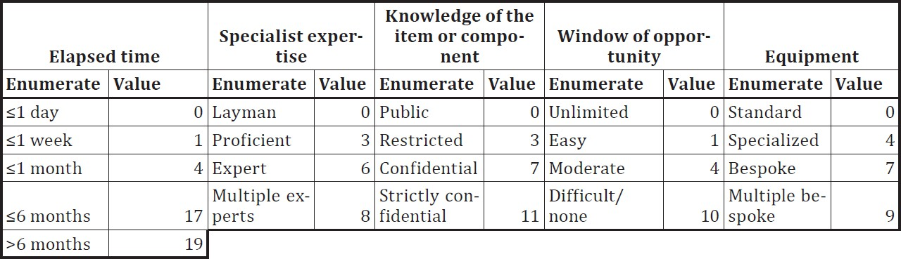
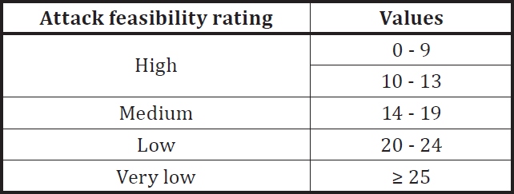
LGE Internal Use Only
The rating is based on these categories :
High : (The attack path can be accomplished utilizing) low effort
Medium : medium effort, Low : high effort, Very low : very high effort
* Kinds of attack feasibility rating approach
Attack potential-based approach
CVSS-based approach
attack vector-based approach
→ Different methods can lead to different results. One method shall be used for the rating of each attack path
Attack potential-based approach
Attack Path 1a
Attacker compromises navigation ECU from cellular interface
Attack Path 1b
Compromised navigation ECU transmits malicious control signals
= 4+6+7+1+0 = 18 → Medium
Attack Path 1c
Gateway ECU forwards malicious signals to power switch actuator
Attack Path 1d
Element | Description
Elapsed time | Time to identify a vulnerability and develop and apply an exploit
Expertise | Capabilities of the attacker, relative to their skill and experience
Knowledge of the item | Amount of information the attacker can acquire
Window of opportunity | Discover the target, access to a target, exploit works on the target, time to perform the attack on a target
Equipment | Tools the attacker has available to execute the attack
Malicious signals spoof the lamp request (OFF)

Slide 16

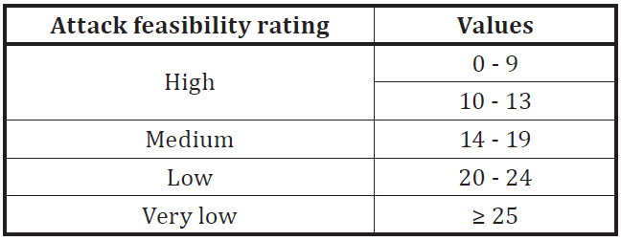
LGE Internal Use Only
Determination of the risk of a threat scenario based from the impact of the associated damage scenario and the attack
feasibility of the associated attack paths
Risk values can be determined utilizing risk matrices defined by the organization
Safety, Financial, Operational, Privacy
Drive risk value on each S,F,O,P
Risk value could be highest value among risk values on Safety, Financial, Operational and Privacy
 |  | Attack feasibility
 |  | very low | low | medium | high
Impact rating | severe | 2 | 3 | 4 | 5
 | major | 1 | 2 | 3 | 4
 | moderate | 1 | 2 | 2 | 3
 | negligible | 1 | 1 | 1 | 1
Damage scenario | Safety | Financial | Operational | Privacy
Front collision with a narrow stationary object caused by unintended turning-off of headlamp during night driving at medium speed | Severe | Major | Major | Negligible
 |  | Attack feasibility
 |  | very low | low | medium |  |  | high
Impact rating | severe | 2 | 3 |  | 4 |  | 5
 | major | 1 | 2 |  |  |  | 4
 |  |  |  |  | 3
 | moderate | 1 | 2 | 2 |  |  | 3
 | negligible | 1 | 1 |  | 1 |  | 1
Risk value
S : 4
F : 3
O : 3
P : 1

Slide 17
LGE Internal Use Only
For each threat scenario, considering its risk values, risk treatment options could be :
Avoiding the risk (by removing the risk sources)
Reducing the risk (e.g. by reducing the factors of the attack feasibility)
Sharing (Transferring)the risk (e.g. by contracts / insurances)
Retaining or Accepting the risk
Risk treatment decision might affect the mitigation measure for a threat
Risk treatment according to risk value can be defined by the organization
e.g) Risk treatment option to each risk value
Safety, Financial, Operational, Privacy
 |  | Attack feasibility
 |  | very low | low | medium | high
Impact rating | severe | 2 | 3 | 4 | 5
 | major | 1 | 2 | 3 | 4
 | moderate | 1 | 2 | 2 | 3
 | negligible | 1 | 1 | 1 | 1
Risk value | Risk treatment option
5 | avoiding the risk / reducing the risk
4 | reducing the risk
3 | reducing the risk
2 | sharing or transferring the risk
1 | accepting or retaining the risk

Slide 18
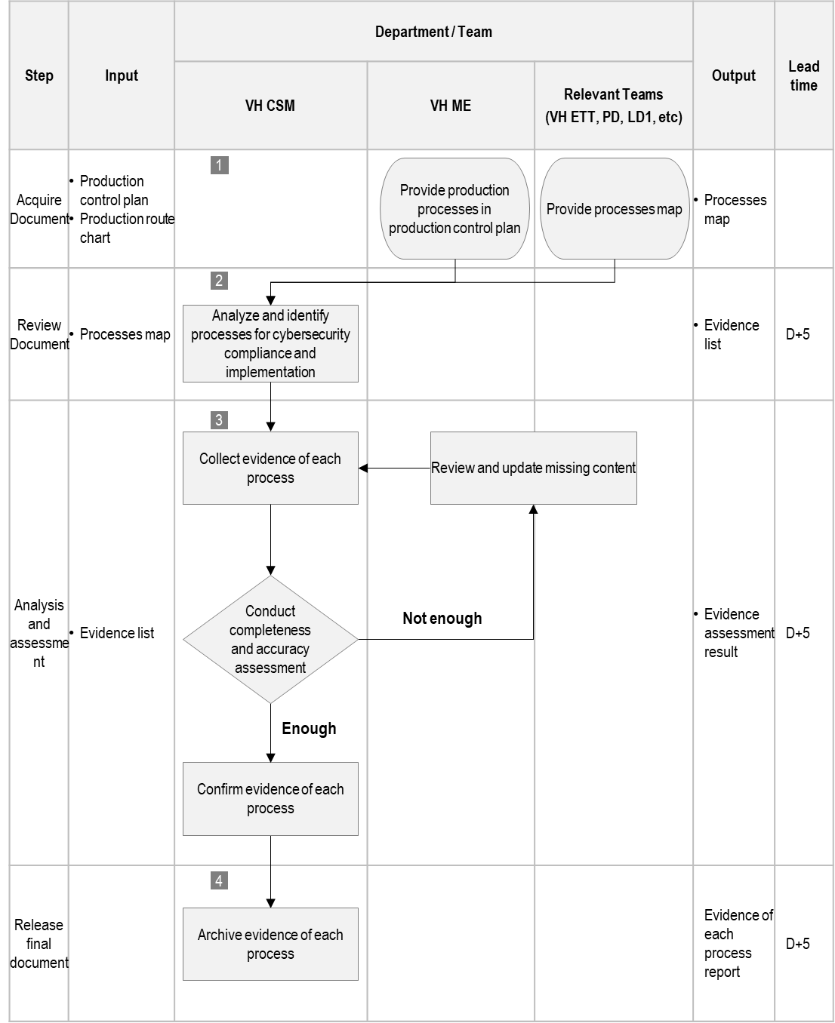
III. Main role summary
9. Risk assessment of management processes
Notes:
VI. RISK ASSESSMENT OF MANAGEMENT PROCESSES
VI. ĐÁNH GIÁ RỦI RO CỦA CÁC QUY TRÌNH QUẢN LÝ
1. Acquire Production Processes Map
1. Thu thập Sơ đồ Quy trình Sản xuất
English:
VH ME shall provide production processes in Final Assembly, tools and cybersecurity requirements in production control plan that serve as the basis for verifying whether cybersecurity requirements are being applied and inspected on the production line.
Relevant teams (VH PD, ETT, LD1, etc.) shall provide production processes map both normal and abnormal case.
Tiếng Việt:
VH ME sẽ cung cấp các quy trình sản xuất trong Lắp ráp Cuối cùng, công cụ và các yêu cầu an ninh mạng trong kế hoạch kiểm soát sản xuất làm cơ sở để xác minh xem các yêu cầu an ninh mạng có được áp dụng và kiểm tra trên dây chuyền sản xuất hay không.
Các nhóm liên quan (VH PD, ETT, LD1, v.v.) sẽ cung cấp sơ đồ quy trình sản xuất cả trường hợp bình thường và bất thường.
2. Analyze and Identify Processes for Cybersecurity Compliance and Implementation
2. Phân tích và Xác định Quy trình cho Tuân thủ và Triển khai An ninh mạng
English: After receiving the necessary documents, VH CSM shall analyze and identify processes for cybersecurity compliance and implementation that were previously deemed feasible:
List the cybersecurity requirements for SW, HW, tools, and equipment.
Work with the relevant teams to identify which specific cybersecurity requirements are being applied and inspected at each stage of the process.
Prepare a list detailing the evidence required for the points mentioned above.
Request that the relevant teams complete these tasks by the deadline.
Tiếng Việt: Sau khi nhận được các tài liệu cần thiết, VH CSM sẽ phân tích và xác định các quy trình để tuân thủ và triển khai an ninh mạng đã được coi là khả thi trước đó:
Liệt kê các yêu cầu an ninh mạng cho SW, HW, công cụ và thiết bị.
Làm việc với các nhóm liên quan để xác định các yêu cầu an ninh mạng cụ thể nào đang được áp dụng và kiểm tra ở mỗi giai đoạn của quy trình.
Chuẩn bị danh sách chi tiết các bằng chứng cần thiết cho các điểm đã đề cập ở trên.
Yêu cầu các nhóm liên quan hoàn thành các nhiệm vụ này trước thời hạn.
3. Gather Evidence and Arguments
3. Thu thập Bằng chứng và Lập luận
English:
VH ME and relevant teams (VH PD, ETT, LD1, etc.) shall provide the evidence as per the requirements list.
VH CSM shall collect those evidence of each process and conduct a completeness and accuracy assessment of that process's cybersecurity compliance (D+5).
VH ME and relevant teams (VH PD, ETT, LD1, etc.) shall provide the evidence according to the requirements list.
VH CSM shall compile this evidence and assess the completeness and accuracy of the cybersecurity requirements compliance. If the evidence is incomplete or inaccurate, VH CSM shall provide feedback to the teams and request them to supplement the necessary updates.
Tiếng Việt:
VH ME và các nhóm liên quan (VH PD, ETT, LD1, v.v.) sẽ cung cấp bằng chứng theo danh sách yêu cầu.
VH CSM sẽ thu thập các bằng chứng của từng quy trình và tiến hành đánh giá tính đầy đủ và chính xác của việc tuân thủ an ninh mạng của quy trình đó (D+5).
VH ME và các nhóm liên quan (VH PD, ETT, LD1, v.v.) sẽ cung cấp bằng chứng theo danh sách yêu cầu.
VH CSM sẽ biên soạn bằng chứng này và đánh giá tính đầy đủ và chính xác của việc tuân thủ các yêu cầu an ninh mạng. Nếu bằng chứng không đầy đủ hoặc không chính xác, VH CSM sẽ cung cấp phản hồi cho các nhóm và yêu cầu họ bổ sung các cập nhật cần thiết.
4. Summary and Reporting
4. Tổng hợp và Báo cáo
English:
After confirming evidence, VH CSM shall conduct archiving evidence of each process report (D+5).
Tiếng Việt:
Sau khi xác nhận bằng chứng, VH CSM sẽ tiến hành lưu trữ bằng chứng của từng báo cáo quy trình (D+5).

Slide 19
Thank you

